Slide 1
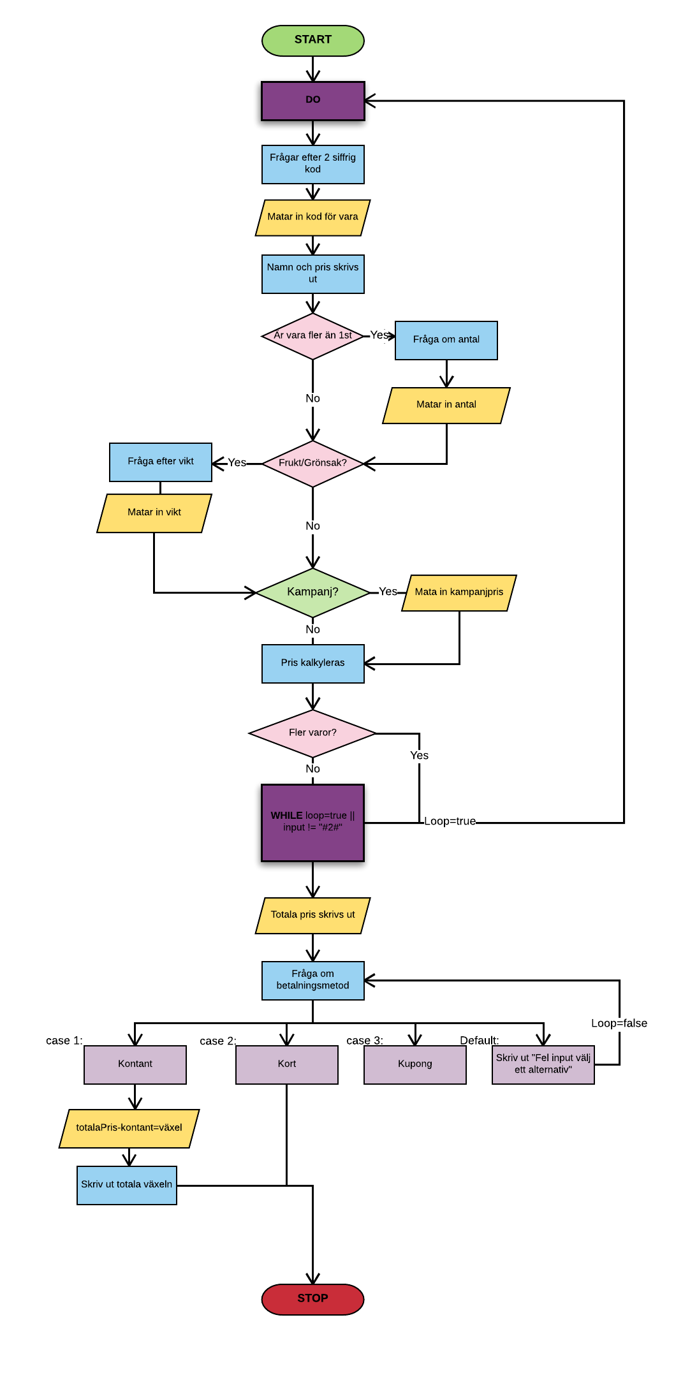
Kassasystem-Flödesdiagram
Try/catch så användaren skriver in rätt antal siffror
samt rätt format
’En total summa ska visas på skärm om användaren skriver koden ”#2#” ’
Så inte nöjd med utförandet i diagrammet då användaren inte bör skickas ut
utan bara få upp totala summan o sen fortsätta.
Fler varor?
Exempel på lösning :
While loop=true ||input= ”#2#”
Loop=true
Totala pris
skrivs ut
Loop=false eller input=”#2#”
Input=”#2#”
Loop=false
Totala pris
skrivs ut
Möjlighet för användaren att splitta summan
i kupong och kontant/kort?
Kassakvitto skrivs ut
Metodanrop av kassakvitto

